Slide 1
Estado, PARLAMENTO y Democracia
DR. LUIS MENDOZA CRUZ

Slide 2
TEMARIO
1.3 Estado, mercado y sociedad.
1.3.1 Qué es el Estado
1.3.2 Estados Simples
1.3.3 Estados compuestos
2. DEMOCRACIA
2.1 Antecedentes
2.2 Panorama general.
2.3 Concepción de democracia
2.4 Democracia social
2.5 Pluralismo y poder
2.6 Tendencias hacia nuevas formas de Estado
2.7 Constitución y democracia
3. Parlamento.
    3.1 Proceso Parlamentario.

Slide 3
1. ESTADO

Slide 4
1.1 Concepto de Estado

Slide 5
1.1 Concepto de Estado
POLÍTICO
JURÍDICO
Organización política de la sociedad
Persona jurídica que se organiza y se rige por una Constitución; se integra por 3 factores esenciales: población, territorio y gobierno.
Incluye los siguientes conceptos:
Constitución
Leyes
Gobierno
Sociedad
*EL CONCEPTO POLÍTICO TIENE UNA MAYOR AMPLITUD.

Slide 6
1.1 Concepto de Estado
Concepción italiana (lo stato)
Maquiavelo, en su obra el Príncipe, utiliza por primera vez la palabra Estado para referirse a las tiranías, principados y reinados en que se encontraba dividida Europa. Utiliza ese vocablo con su significado latino statum: situación y condición. El autor entiende por Estado a las organizaciones políticas del bajo medievo.
Posteriormente, la tradición italiana entendió al Estado como todo aparato de gobierno que los gobernantes tienen la obligación de mantener y preservar.
Concepción griega
Lo público (Polis).
Lo que establece un orden.

Slide 7
1.2 Elementos esenciales del Estado

Slide 8
1.2.1 Elementos esenciales del Estado
POBLACIÓN (elemento natural)
TERRITORIO (elemento natural)
ELEMENTOS ESENCIALES
GOBIERNO (PODER) (elemento cultural)
Son aquellos que permiten dilucidar si una organización política constituye o no un Estado.
DERECHO (elemento cultural)
INSTITUCIONES (elemento cultural)

Slide 9
1.2.1 Elementos esenciales del Estado (2 de 10)
Aspecto cuantitativo: refiere al número y cantidad de la población
POBLACIÓN
Aspecto cualitativo: refiere a la herencia y selección
Totalidad de individuos que habitan el territorio

Slide 10
1.2.1 Elementos esenciales del Estado (3 de 10)
TERRITORIO
Comprende el suelo con todos sus accidentes estructurales, el subsuelo y el espacio aéreo.
Lugar de asentamiento o soporte espacial del Estado.
El estado sólo existe en configuraciones históricas concretas y un Estado concreto sólo se puede imaginar si tiene posibilidades de existencias unido a un territorio físico e históricamente concreto que durante el tiempo puede sufrir ciertas rectificaciones parciales.

Slide 11
1.2.1 Elementos esenciales del Estado (4 de 10)
CONCEPTO: Capacidad de acción y medios concretos de coerción en el marco de la política. El Gobierno (poder) está ligado a la autoridad, principio de justificación. La coherencia realmente percibida y vivida entre estos dos elementos de la política se realiza situado el poder entre dos extremos: la legitimidad y la tiranía (De Jouvenel, Du Pouvoir, Histoire naturelle de sa craissance)
GOBIERNO (PODER)

Slide 12
1.2.1 Elementos esenciales del Estado (5 de 10)
Toda organización dispone de un poder, es decir, la posibilidad de lograr sus objetivos superando las eventuales resistencias mediante la aplicación de energías generadas por la propia organización.
Lo que caracteriza a la organización estatal frente a otras organizaciones es la disposición de un poder cualitativamente único, esto es, de un poder de ordenación y mando sustantivo, originario, generalizado y superior a cualquier otro dentro de un ámbito territorial.
Este poder está jurídicamente configurado, lo que implica la fijación de los límites dentro del ámbito y de las formas para su ejercicio.
El imperium se concreta y diversifica para su realización en competencias, es decir, en poderes derivados, delimitados y adjetivados de mandar y de ordenar establecidos con arreglo a criterios de funcionalidad o territoriales.
GOBIERNO (PODER

Slide 13
1.2.1 Elementos esenciales del Estado (6 de 10)
A) Posibilidad constante de extraer imperativamente recursos de toda sociedad sea en forma de impuestos o de otras formas, de tal manera que el procesamiento de éstos recursos genera la emergía estatal, es decir un potencial para la acción del poder del Estado.
B) Facultad de estatuir y la posibilidad de garantizar la vigencia de un orden jurídico que ordene imperativamente las relaciones de los individuos entre sí, de los ciudadanos con el Estados las internas de la propia organización estatal.
CARACTERÍSTICAS DEL PODER EN LA ORGANIZACIÓN ESTATAL

Slide 14
1.2.1 Elementos esenciales del Estado (7 de 10)
El Derecho es un elemento esencial del Estado, sin éste la organización política carece de significación y sentido y el Estado no posee de legitimidad; no se puede concebir al Estado sin el Derecho.
Todas las relaciones políticas se resuelven en definitiva en relaciones jurídicas. No sólo la unidad estatal proviene del Derecho, también la personalidad, las limitaciones del Poder y el carácter del Estado moderno.
El territorio, la población y el Poder son elementos de hecho, el elemento jurídico es el que determina su esencia.
DERECHO

Slide 15
1.2.1 Elementos esenciales del Estado (8 de 10)
Entre el Poder y el Derecho existe una relación de MUTUA correspondencia. Existe una dialéctica entre estos conceptos:
Poder y Derecho:
La energía política de una comunidad no queda encapsulada dentro del Derecho, sino que modifica el Derecho cuando éste se ha vuelto injusto o no satisface ni representa el nuevo orden social deseado.
PODER Y DERECHO

Slide 16
1.2.1 Elementos esenciales del Estado (9 de 10)
Derecho y Poder:
El Derecho confiere Poder. Los gobernantes ejercen autoridad en la medida que las leyes se lo confieren. “Todo poder político es poder jurídicamente organizado.”
RELACIÓN DE RECIPROCIDAD. El Poder formula y sanciona el Derecho; el Derecho lo justifica y legítima, incluso confiere poder. En correspondencia con el proceso dinámico de la vida social, el Derecho y el poder integran un ciclo que expresa y resume los cambios y transformaciones que se producen en la realidad social y política.
PODER Y DERECHO

Slide 17
1.2.1 Elementos esenciales del Estado (10 de 10)
INSTITUCIONES
(Douglas North, Premio Nobel de Economía)
CONCEPTO FINALIDADES
Son aquéllas que determinan las reglas de juego en una sociedad, establecen los límites puestos por el hombre para organizar la interacción humana y buscan procesar y/o resolver los conflictos.
1) Reducen la incertidumbre y dan certeza jurídica: proporcionan una estructura a la vida diaria.
2) Son una guía para la interacción humana ya que definen y limitan el conjunto de las elecciones de los individuos

Slide 18
1.2.2 Elementos modales del Estado
ELEMENTOS MODALES
SOBERANÍA
IMPERIO DE LA LEY
Son atributos adscritos a algunos de los elementos constitutivos y que caracterizan a la organización política. Su función es condicionante de la forma política.

Slide 19
1.2.2 Elementos modales del Estado (2 de 5)
SOBERANÍA
ANTECEDENTES
Usada por primera vez por el pensador francés Jean Bodin, quien la caracteriza como un poder absoluto y perpetuo que reside en una república. Desde entonces se ha generalizado el uso del concepto de soberanía como atributo del poder estatal (s.XVI).
Dos momentos históricos:
Absolutismo. La soberanía pertenece al rey de manera ilimitada
Constitucionalismo (s.XIX y XX). La soberanía recae en el pueblo.
La noción moderna de soberanía surgió EN LA Relvolución Inglesia y llega a nosotros gracias a la Revolución Francesa

Slide 20
1.2.2 Elementos modales del Estado (3 de 5)
SOBERANÍA
CONCEPTO. Es una característica, atribución y facultad esencial del Poder del Estado que consiste en dar órdenes definitivas, de hacerse obedecer en el orden interno del Estado y de afirmar su independencia en relación con los demás Estados que forman la comunidad internacional.
Capacidad de Autodeterminación sin injerencia alguna de poderes externos.
LÍMITES. En principio no hay un límite legal a la soberanía salvo aquellos casos en los que el propio Estado resuelve auto limitarse.
CPEUM. La soberanía Nacional reside esencial y originariamente en el pueblo. Todo poder público dimana del pueblo y se instituye para beneficio de este. El pueblo tiene todo el tiempo el inalterable derecho de alterar o modificar la forma de su gobierno. (art. 39 CPEUM)
El pueblo ejerce su soberanía por medio de los Poderes de la Unión. (Art. 41 CPEUM)

Slide 21
1.2.2 Elementos modales del Estado (4 de 5)
IMPERIO DE LA LEY
“La vieja aspiración histórica a establecer un «gobierno de leyes» dio lugar en la cultura jurídica europea al ideal de imperio de la ley o rule of law, que es quizá la piedra angular en que se sustenta la legitimidad de nuestros ordenamientos jurídicos vigentes.” (Laporta)

Slide 22
1.2.2 Elementos modales del Estado ( 5 de 5)
IMPERIO DE LA LEY
El imperio de la ley implica lo siguiente:
la ley es soberana por encima de toda autoridad, por lo tanto el gobierno está sometido a la ley.
La ley debe ser clara y cierta en su contenido y accesible y previsible para el sujeto.
La ley es general en su aplicación. Nadie se sustrae a la ley.
La existencia de un poder judicial independiente encargado de la interpretación y de la aplicación de la ley y al cual todo ciudadano agraviado debe tener derecho a acceder.
La ley debe tener un contenido ético y de procedimiento.

Slide 23
1.3 Formas de Gobierno

Slide 24
A) Aristóteles (La Política)
Formas Puras de Gobierno: Buscan el bien común
Formas impuras de Gobierno: Deformación de las formas puras, no buscan el bien común
Monarquía – Gobierno de uno solo
Aristocracia – Gobierno de pocos, los mejores
Demagogia – Haciendo uso de la elocuencia persuade al pueblo a sumarse a una causa
Tiranía – El gobernante abusa de su poder
Oligarquía – El grupo atiende sus necesidades, en lugar del bien común
Democracia – Gobierno de la mayoría

Slide 25
B) Distinción moderna del Estado Maquiavelo (El príncipe 1513)
Principado
República
Gobierno de uno solo
Varios tipos de principados: hereditario, nuevo, mixto y eclesiástico
Importancia de la elección de ministros
Gobierno de muchos
Importancia del surgimiento del Estado-Nación
Poder dividido (precursor de la división de poderes)

Slide 26
C) John Locke (Tratado sobre el gobierno civil 1689)
PODER EJECUTIVO
Ejecuta las leyes
PODER LEGISLATIVO
Poder Supremo del Estado.
Tiene derecho a dirigir a la comunidad y decidir sobre el uso de la fuerza pública para protegerla
DIVISIÓN DE PODERES
Protege a un miembro de la sociedad de cualquier daño que le hagan quienes no pertenecen a esa sociedad; tiene derecho para declarar la guerra.
Federativo y Ejecutivo deben estar en las mismas manos.
PODER FEDERATIVO
No prevé la existencia del Poder Judicial

Slide 27
D) Montesquieu (El espíritu de las leyes 1748)
Hasta antes de Montesquieu no se contemplaba un Poder Judicial verdaderamente autónomo.
Pensando en una monarquía limitada, la separación enunciaba que:
  el Rey debía ejercer el poder ejecutivo.
  el Parlamento instruir, derogar o modificar leyes.
  los Magistrados y Jueces debían castigar los delitos y adjudicar las disputas entre particulares.

Slide 28
D) Montesquieu (El espíritu de las leyes 1748)
Implicaciones de que los Poderes no estén debidamente separados:
  ausencia de libertad.
  falta de confianza
  el Rey o el Senado pueden hacer leyes tiránicas y/o ejecutarlas tiránicamente.
  Disposición arbitraria de la vida de los ciudadanos.
  El juez puede legislar y tener la fuerza de un opresor.
  “Todo se habría perdido si el mismo hombre, la misma corporación de próceres, la misma asamblea del pueblo ejerciera los tres poderes…” (Montesquieu, Del Espíritu de las Leyes)

Slide 29
D) Hamilton y Madison
“El Federalista” es una compilación de artículos periodísticos escritos entre 1787 y 1788 en defensa de la nueva Constitución norteamericana, primera en implementar la teoría de división de poderes de Montesquieu y unirla a la teoría del control y equilibrio (checks and balances).

Slide 30
Hamilton y Madison (2 de 4)
Madison optará por definir “tiranía” como la acumulación de todos los poderes (legislativo, ejecutivo y judicial) en las mismas manos, sean éstas de uno, de pocos o de muchos, hereditarias, autonombradas o electivas.

Slide 31
Hamilton y Madison ( 3 de 4)
Sus reflexiones indican que si bien una separación total es impracticable y que la injerencia constitucional de un poder en los otros es necesaria, cada uno de los poderes debe tener “voluntad propia” y la menor participación posible en el nombramiento de los integrantes de los otros.

Slide 32
Hamilton y Madison… (4 de 4)
Checks and balances
Visión actual de división de poderes
Los Poderes se dividen en Ejecutivo, Legislativo y Judicial
Poderes autónomos pero interdependientes entre sí
Ejecutivo: facultad reglamentaria;
Legislativo: control del Ejecutivo; rendición de cuentas.
Judicial: labor jurisdiccional; control constitucional

Slide 33
Hamilton y Madison… (4 de 4)
Los autores plantean la máxima que caracterizará a Estados Unidos como la nación democrática por excelencia:
“Todos los nombramientos para la magistratura suprema, del ejecutivo, el legislativo y el judicial, procediesen del mismo origen, o sea del pueblo, por conductos que fueran absolutamente independientes entre sí.”

Slide 34
E) Juan Linz
Régimen Parlamentario
Régimen Presidencial
Institucionaliza la colaboración entre el poder ejecutivo y el legislativo.
Supremacía política en los asuntos del gobierno por parte del poder legislativo.
El poder ejecutivo tiene una organización dual: se cuenta con un jefe de Gobierno y con un jefe de Estado.
Se pueden formar coaliciones de gobierno.
Preponderancia del poder ejecutivo frente al legislativo y el judicial.
El poder ejecutivo es unitario y tiene libertad para elegir a su gabinete.
Es elegido por voto directo y popular.
Se pueden formar coaliciones electorales

Slide 35
E) Juan Linz (2 de 7)
Régimen semipresidencialista
El presidente es elegido mediante el voto popular, pero éste nombra a un jefe de Gabinete o a un Primer Ministro según sea el caso, que será el jefe de gobierno, el primer ministro y el gabinete dependen de la asamblea y el presidente tiene poderes políticos significativos, como la facultad de disolver al parlamento.
PRESIDENCIALISMO
PARLAMENTARISMO
Semipresidencialismo
Semiparlamentarismo

Slide 36
E) Juan Linz (3 de 7)
Linz destaca un cierto rol negativo del presidencialismo en América Latina como causante del derrumbe de las democracias y como elemento que dificulta la transición y consolidación de la misma.

Slide 37
E) Juan Linz (4 de 7)
Considera que el parlamentarismo fomenta y fortalece la democracia por los siguientes motivos:
a) Bajo el régimen presidencial, el mandatario goza de legitimidad al ser electo por voto popular. Por el contario, en el sistema parlamentario el primer ministro no siempre es elegido por voto popular directo.
b) Al tener periodos fijos de gobierno, el presidencialismo es más rígido que el parlamentarismo, donde, al no tener periodos fijos de gestión, los encargados del parlamento están sujetos a la confianza de la asamblea, lo que implica mayor flexibilidad en su gestión.

Slide 38
E) Juan Linz (5 de 7)
c) En el presidencialismo es complicado remover a un presidente de su cargo, aunque sea incapaz, y caso contrario, de ser un presidente benéfico para el puesto, la mayoría de las constituciones prohíben repetir la gestión, lo que afecta a la democracia en ambos casos.
d) En cambio, bajo el régimen parlamentario, los funcionarios pueden variar su tiempo en funciones, siempre que la asamblea lo permita.

Slide 39
E) Juan Linz (6 de 7)
d) La elección popular directa del presidente le hace pensar al mandatario que no necesita formar coaliciones. Bajo el régimen parlamentario, dado que el primer ministro tiene la facultad de diluir al parlamento, es más probable que la coalición gobernante se dé. Una coalición gobernante agrega poder y estabilidad al régimen.
Linz asegura que la mayoría de los países con democracias estables forman parte de los regímenes parlamentarios, su propuesta es que los regímenes presidenciales deben cambiarse por sistemas parlamentarios; especialmente porque éstos favorecen y fortalecen la democracia.

Slide 40
E) Juan Linz (7 de 7)
COMENTARIOS. En realidad, lo que ha sucedido en los sistemas presidenciales de América Latina, es que éstos se han parlamentarizado (Diego Valadés, La parlamentarización de los sistemas presidenciales).
En México este fenómeno se debe debido a la introducción de las siguientes figuras:
Pregunta parlamentaria
Formato participativo en la Rendición del informe (semi presencial)
La glosa con comparecencia
Iniciativa preferente
Gobiernos de coalición (opcional para el Presidente)

Slide 41
1.4 Formas de Estado
CENTRALISMO
V.S.
FEDERALISMO

Slide 42
1.4.1 Estados simples
Existe un centro único de impulsión política y una sola estructura institucional del poder, aunque la Administración puede estar descentralizada.
Existe una sola Constitución y un Ordenamiento jurídico simple y uniforme.

Slide 43
1.4.1 Estados simples (2 de 2)
Cabe un cierto grado de descentralización dentro de éste. Junto al centro único de impulsión política puede haber entes territoriales con reconocida capacidad de gestión y administración de servicios. Tales entidades son, por lo general, los municipios y las provincias, pero pueden serlo otras unidades superiores, como los departamentos y las regiones.

Slide 44
1.4.2 Estados Compuestos
El paso de la descentralización administrativa a la política determina la aparición del concepto de autonomía y del modelo de Estado compuesto.
En el Estado compuesto hay varios centros de impulsión política y una estructura institucional compleja, en la que coexisten en tensión dialéctica, no necesariamente reñida con la armonía, órganos de poder generales, centrales y locales

Slide 45
1.4.2 Estados Compuestos (2 de 3)
A su vez, el Ordenamiento jurídico es también complejo: hay una Constitución federal o nacional y Constituciones de los llamados Estados miembros, más las normas jurídicas emanadas por los órganos correspondientes de una y otras. Pero todo este complejo normativo integra un solo Ordenamiento Jurídico, ya que a un Estado le corresponde un Ordenamiento único y coherente.

Slide 46
El Estado Autonómico (3 de 3)
Existen dos instancia de producción de normas generales: el parlamento y las asambleas provinciales.
El primero tiene a su cargo las modificaciones a la constitución y la producción de normas generales convencionales o leyes.
Las asambleas provinciales producen normas generales pero restringidas a sus circunscripciones territoriales, no participan en la modificación a la constitución.

Slide 47
2. DEMOCRACIA

Slide 48
2.1 Antecedentes

Slide 49
2.1 Antecedentes
La democracia, en un sentido moderno, se empieza a construir a partir del Renacimiento. En Italia, como señala Maquiavelo, había Principados (Milán) o Repúblicas (Venecia) y siempre destacó que era mejor contar con el consenso y respaldo del pueblo que carecer de éste.
Se empieza, sobre todo, a discutir el origen del poder: divino, o del pueblo.
Mitos fundadores de la modernidad: el Pacto Social y Derechos Inmanentes (Hobbes, Locke, Rousseau)
La Constitución Política: Pacto Social y Norma Suprema.
Inglaterra.
Con el protectorado de Cromwell el que gobierna es el líder del parlamento. Es la única vez que Inglaterra fue una República. A la muerte de Cromwell, se restaura la monarquía ahora en la forma constitucional y el Parlamento es electo, controla al rey, ejerce la representación política y aprueba las leyes (impuestos y conscripción del ejército).

Slide 50
Antecedentes
Inglaterra.
Gloriosa Revolución Inglesa (1688)
Parlamento y división de poderes.
Monarquía Constitucional.
Francia
Revolución Francesa
División de poderes
La Asamblea Nacional: representación política de los comunes.
Bonapartismo: la voluntad general se encarna en alguien (Rousseau) –Napoleón Bonaparte

Slide 51
2.2 Panorama general
La primera institución democrática necesaria para dar vida a la soberanía popular es la representación política; de acuerdo con el texto constitucional, la titularidad de la soberanía se encuentra en el pueblo.
La segunda institución democrática es la Ciudadanía, tasada y restringida al principio, universal después.
Surge la representación política: el Parlamento y la democracia Representativa.
La importancia del concepto de soberanía popular radica en que, además de fundar la independencia de los Estados Nacionales, es el basamento de las democracias. Así, en la medida que se argumente a favor de restringir la soberanía popular, se abunda en razones adversas a la democracia.

Slide 52
2.2 Panorama general (2 de 10)
Hace 200 años la democracia era una rareza, los electores eran pocos, el voto era tasado, no universal. Alexis de Tocqueville en su célebre obra “La democracia en América” da cuenta de ello.
Antes de la II Guerra Mundial las únicas democracias reales más visibles eran la inglesa y la norteamericana, los demás eran alguna forma de autoritarismos; en México por ejemplo, existía un autoritarismo.

Slide 53
2.2 Panorama general (3 de 10)
A partir de la Segunda Guerra Mundial, se modificaron las características de la representación política, surgiendo así el auge de la democracia.
La competición electoral se articulaba en torno a los programas de los partidos políticos y el comportamiento de los electores se entendía como la expresión de una identidad de grupo o de clase, forjada en parte por las actividades y el discurso de los propios partidos.

Slide 54
2.2 Panorama general (4 de 10)
Se fue desarrollando el denominado “gobierno de partidos” o “democracia de partidos”, basado en la existencia de partidos, organizativamente fuertes y cohesionados, que competían en elecciones libres presentando programas de gobierno que sometían al juicio del electorado

Slide 55
2.2 Panorama general (5 de 10)
Durante el siglo XX, regímenes dictatoriales como los de Trujillo y Balaguer (República Dominicana), Stroessner (Paraguay), los Somoza (Nicaragua), Castillo Armas y sucesores (Guatemala), Onganía y Videla (Argentina), Bánzer (Bolivia), Pinochet (Chile) o las dictaduras de seguridad nacional en Brasil obviamente no formaban parte de la democracia; dicha situación empezó a cambiar paulativamente.
Tras ellos, ha sido fácil hablar de transiciones del autoritarismo a la Democracia (O´Donell, Schmitter)

Slide 56
2.2 Panorama general (6 de 10)
Una vez superados los gobiernos autoritarios, los sistemas democráticos se implantaron con éxito, pese a que gran parte de los analistas y estudiosos del tema pronosticaban que dicho sistema no funcionaría adecuadamente, en tanto no se superara el grave problema de la desigualdad.

Slide 57
Transición hacia la Democracia
Legitimidad (EdoDer)
III Democracias Inciertas
Mexico
IV Democracias Consolidadas
UK, USA, Fra, Países Nórdicos
¿Alemania?
II Transiciones Caos
Este de Europa
Venezuela
I Autoritarismos
* Corea del Norte
Eficiencia (EficGob)

Slide 58
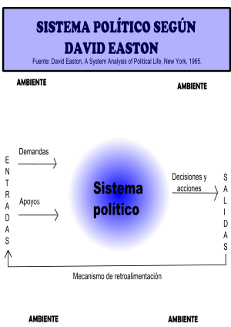
El sistema político

Slide 59
2.2 Panorama general ( 7 de 10)
Por otro lado, para muchos observadores, la caída del Muro de Berlín en 1989 simbolizó el triunfo de la democracia liberal y los mercados libres sobre un gran rival ideológico, el socialismo realmente existente.
Dos décadas y una crisis financiera después, crece un nuevo debate sobre si esa apreciación fue prematura.
En retrospectiva, 1989 llevó a la adopción casi universal del libre mercado, pero hasta ahora no se puede decir lo mismo de la democracia.

Slide 60
2.2 Panorama general (8 de 10)
La mayoría de los países en el mundo son democracias plenas.
Según The economist, sólo el 30.5% de los países no son democráticos; 69.5% sí lo son.

Slide 61
2.2 Panorama general (9 de 10)
El corolario de la guerra fría constituye la victoria del modelo liberal, la dualidad democracia-derechos humanos se vuelve un ideal de participación, gobernabilidad y control.
Existen casos actuales de países que no incluyen ni a los derechos humanos ni a la democracia como sistema de gobierno, estos Estados pueden considerarse como autoritarios (Primaveras árabes, China, Corea del Norte, entre otros).

Slide 62
2.2 Panorama general (9 de 10)
Al día de hoy, la relación entre Estados autoritarios y democráticos se ha invertido, cada vez son más los Estados democráticos y menos los autoritarios.
Democracia constitucional: forma de gobierno democrática (reglas de procedimiento para la toma de decisiones colectivas) en la que el ejercicio del poder político está regulado y limitado a partir de los postulados del constitucionalismo moderno (derechos fundamentales como límites al ejercicio del poder)

Slide 63
2.2 Panorama general (10 de 10)
El proceso democrático ha traído consigo múltiples formas de análisis, por ejemplo, la tensión constante entre constitucionalismo moderno y democracia que, pese a provenir de diferentes tradiciones de pensamiento, han logrado articular una manera de gobernar que incluya a ambas.

Slide 64
2.3 Concepción de democracia
Qué es la democracia?
Medio para elegir gobernantes, distribuir poder, rendir cuentas y asegurar participación ciudadana.
La promoción de la justicia social y el desarrollo económico son materia concurrente de Estado, sociedad y mercado. La democracia en estos dos rubros es una condición necesaria más no suficiente.

Slide 65
2.3 Concepción de democracia
ROBERT DAHL
CARACTERÍSTICAS QUE DEBEN EXISTIR PARA QUE EXISTA UNA DEMOCRACIA PLENA:
Que cada miembro exprese su preferencia, o sea, que vote.
Que influya por igual cada preferencia, cada voto.
Que triunfe la opción con mayor número de votos.
Que los individuos puedan insertar y elegir la opción preferida

Slide 66
2.3 Concepción de democracia
ROBERT DAHL
CARACTERÍSTICAS QUE DEBEN EXISTIR PARA QUE EXISTA UNA DEMOCRACIA PLENA:
Que todos los individuos posean la misma información sobre todas y cada una de las alternativas propuestas.
Que las alternativas con mayor votación desplacen a las otras.
Que se ejecuten las órdenes de los representantes designados o se lleven a cabo las acciones elegidas.
Que todas las elecciones que se realicen cumplan con estas siete condiciones o que se subordinen a ellas.

Slide 67
2.4 Democracia Social
Para Giovanni Sartori la acepción original del término revela una sociedad cuyo ethos (modo de vivir y convivir, condición general de la sociedad) exige a sus propios miembros, verse y tratarse socialmente como iguales.
También puede definirse como el conjunto de las democracias primarias – pequeños comunidades y asociaciones voluntarias concretas – que vigorizan y alimentan a la democracia desde la base, a partir de la sociedad civil.

Slide 68
2.5 Pluralismo y Poder
La existencia del pluralismo implica la participación y convivencia de diferentes ideas políticas y grupos sociales en la vida democrática de una Nación.
Cuando en la vida política de una comunidad existe el pluralismo, los diversos sectores, no solamente forman parte del proceso electoral, sino que, además participarán activamente en la toma de decisiones de un gobierno respecto de un tema de interés social.

Slide 69
2.5 Pluralismo y poder (2 de 2)
El pluralismo de las libertades y el orden de un derecho regulador de las libertades están en una relación de complementariedad: el derecho ‘‘domestico’’ el Estado-poder; el derecho se realiza en el Estado-constitucional, bajo la condición de estar comprometido con la justicia política y social.

Slide 70
ESTADOS DEMOCRÁTICOS
ESTADOS AUTORITARIOS
ESTADOS DEMOCRÁTICOS
( 2 ELEMENTOS: DEMOCRACIA + DERECHOS HUMANOS)
O
ESTADOS AUTORITARIOS
(1 ELEMENTO O NINGUNO)

Slide 71
CONSTITUCIÓN Y DEMOCRACIA
Diego Valadés
Cuestiones a tomar en consideración en todo sistema democrático orientado a la regulación del poder político
El control sobre los Poderes del Estado debe hacerse con base en los siguientes principios: responsabilidad, efectividad, utilidad, publicidad, estabilidad, regularidad.
Se deben proteger en todo momento los derechos individuales y colectivos concernientes a la libertad, seguridad, igualdad y equidad.
Algunas propuestas orientadas al fortalecimiento de la democracia: gobiernos de coalición, reelección de legisladores federales y locales, renovación constitucional.

Slide 72
CONSTITUCIÓN Y DEMOCRACIA
Diego Valadés
REFORMAS INDISPENSABLES
Reducir el periodo presidencial a un periodo breve.
Presencia sistemática y frecuente de los miembros del gabinete en eL Congreso en el que este último pida informes y exija cuentas.
Establecimiento de un Jefe de Gabinete, nombrado por el Presidente de la República y ratificado por el Congreso.
Garantizar la neutralidad de la administración: servicio civil eficaz.
Reelección de legisladores
Establecimiento de un servicio civil en el Congreso
Garantizar democracia interna de los partidos políticos, tomando en cuenta el funcionamiento democrático de los mismos

Slide 73
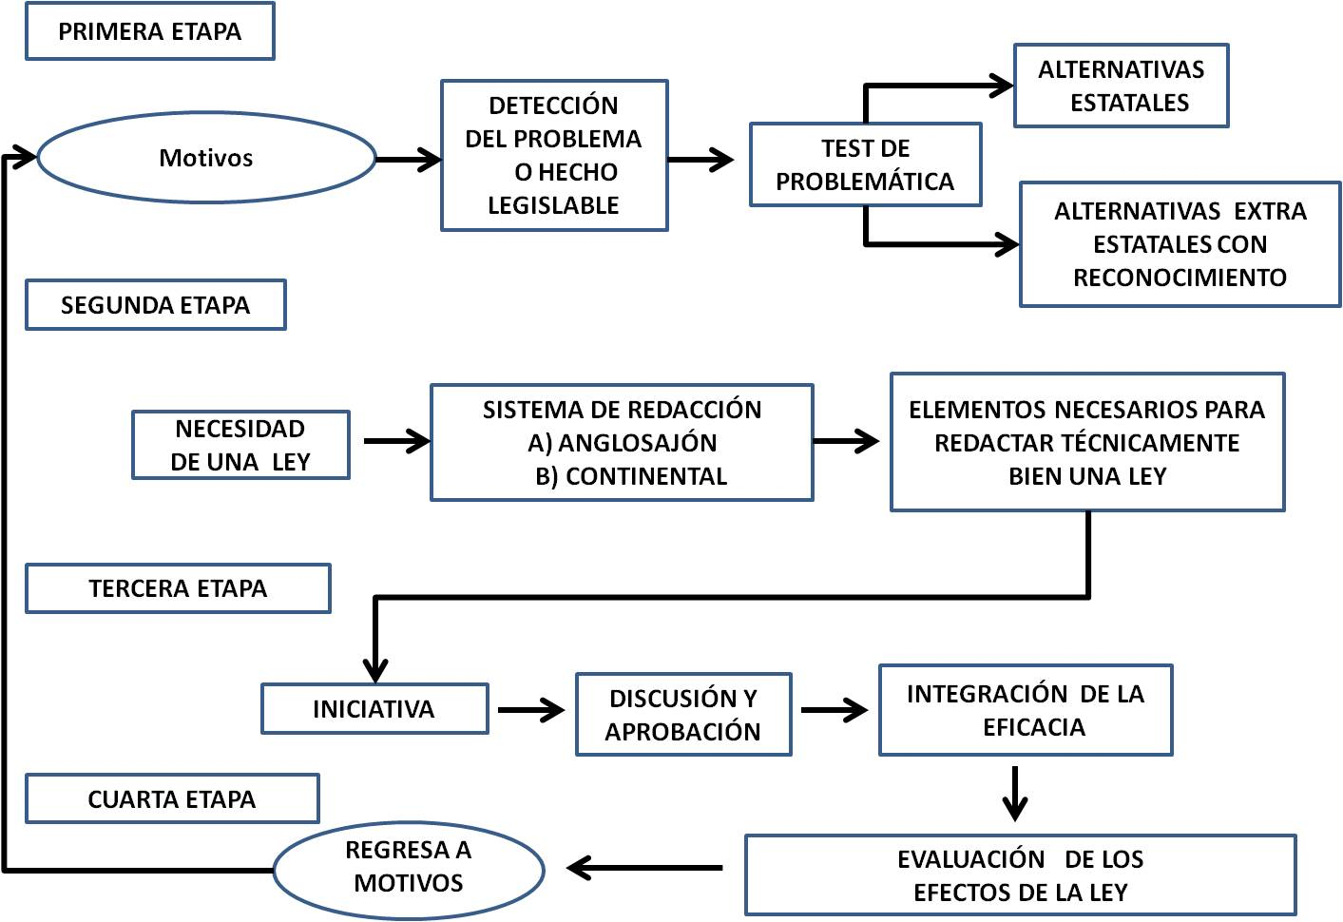
Diagrama de flujo circular con cuatro etapas:
dos prelegislativas, una legislativa y una poslegislativa

Slide 74
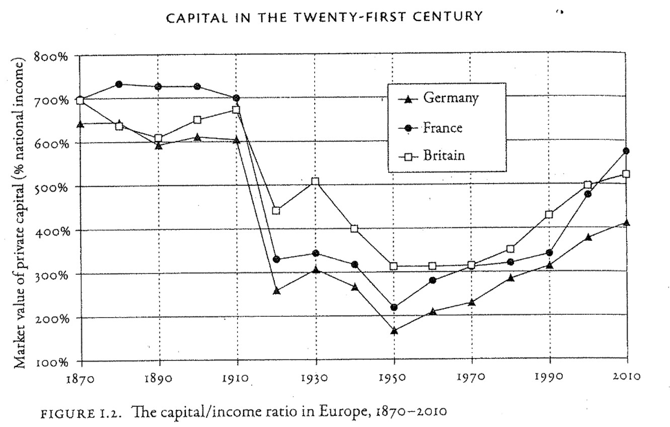

Slide 75
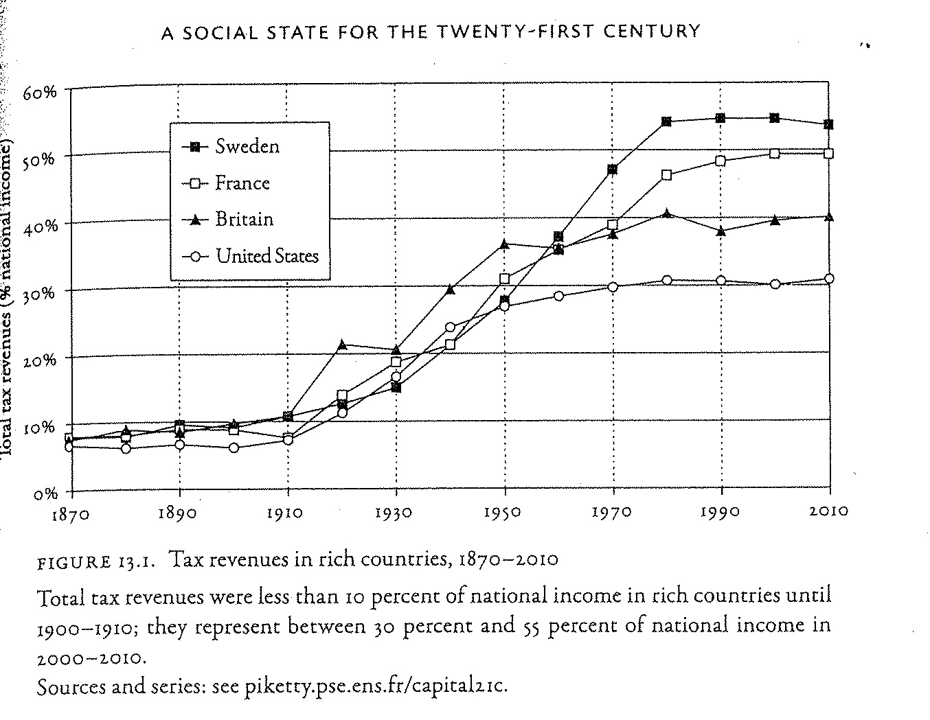
CAPITAL in the 21fst Century, Thomas Piketty, Belnap Press, 2014

Slide 76
MUCHAS GRACIAS

Slide 77
Estado y Democracia
DR. LUIS MENDOZA CRUZ

